Slide 1
MD実習F
企画書

Slide 2
表紙
ゲームタイトル：Aster Promise
学生名：長原くるみ 12405024
一言キャッチコピー：宇宙の果てで約束を果たしに行こう

Slide 3
ゲームの概要（世界観・目的）
このゲームで何を体験できるか？
→ゲーム性を楽しみつつ、世界観に没入できる
どんなジャンル？（アドベンチャー/パズル/ストーリー系/サバイバル）
→横スクロール、障害物よけるアクションゲーム
プレイヤーの目的・ゴールは何か？
→ゲームクリアして約束の人に会いに行く
想定プレイヤー（子供？学生？社会人？）
→学生、ソシャゲなどが好きな社会人

Slide 4
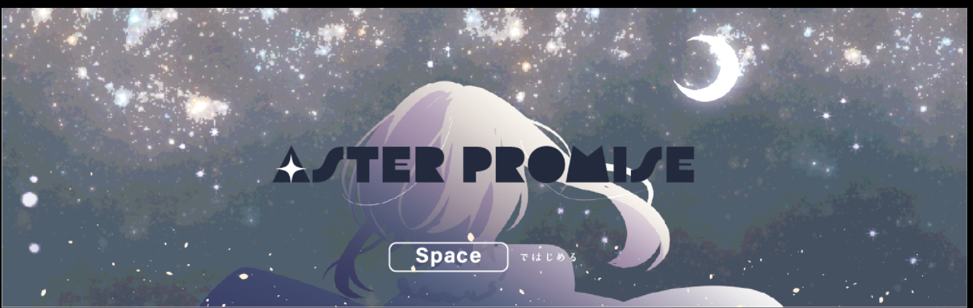
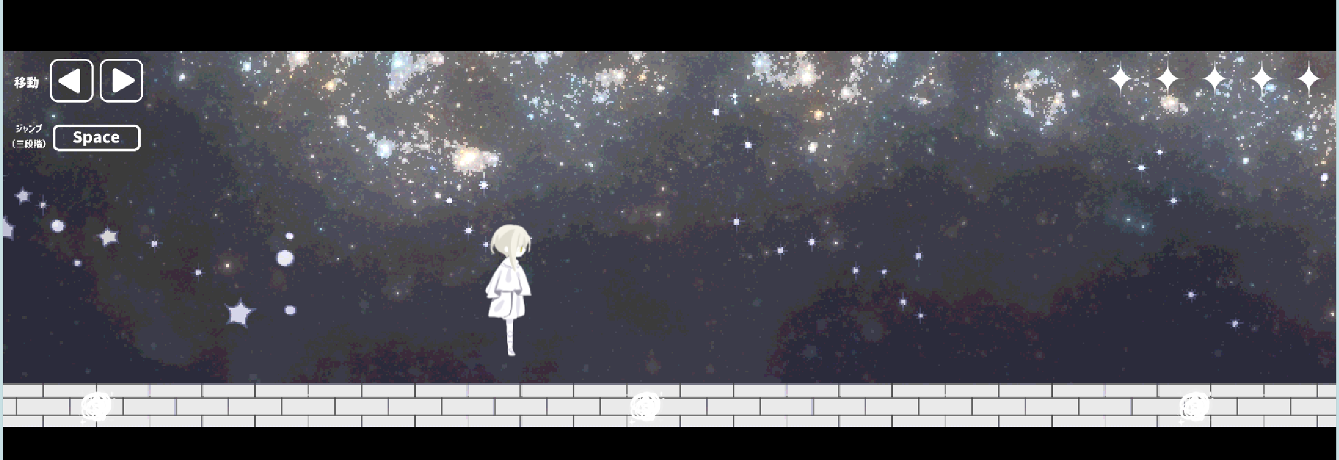
ゲームの画面・操作イメージ
手描きラフ or デジタルでもOK
タイトル画面、プレイ画面などのUI構成
状態遷移図
操作方法（キーボード、クリックなど）
基本矢印キー移動
スペースでジャンプ
会話
イベント
会話
イベント
会話
イベント
会話
イベント
スタート
ステージ１
ステージ２
ステージ３
クリア

Slide 5
UI/UXの工夫ポイント
どんな体験を大事にしたいか？
→簡単な操作でもゲームを楽しめる
視覚的にどんな演出がある？
→障害物に当たった時に点滅
プレイヤー、敵キャラのモーション
操作のしやすさ・誘導の工夫は？
→左上に操作方法を常に表示
横移動とジャンプのみ
例：
「最初の1分で遊び方が直感的に伝わるよう、動くチュートリアルを配置」
「選択肢で物語が分岐し、ユーザーの選択が世界に影響する構成」

Slide 6
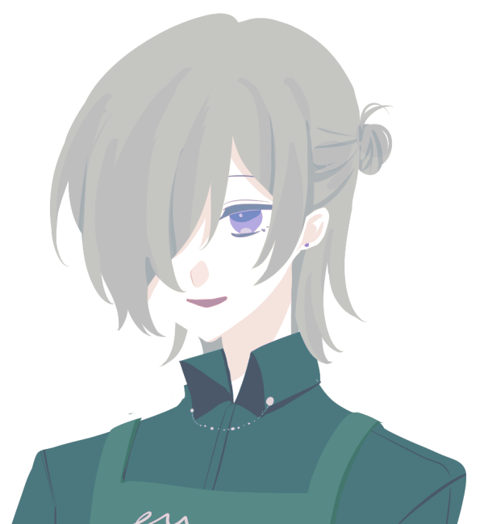
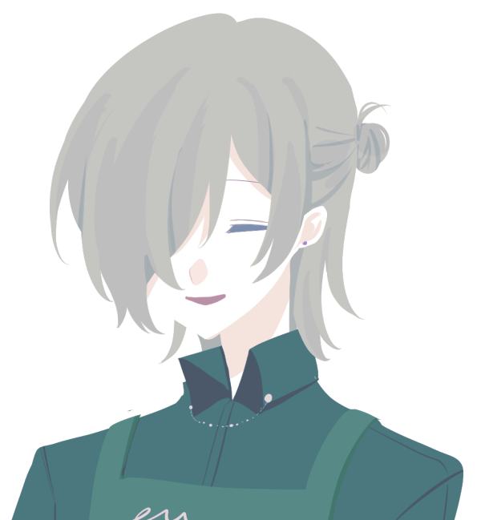
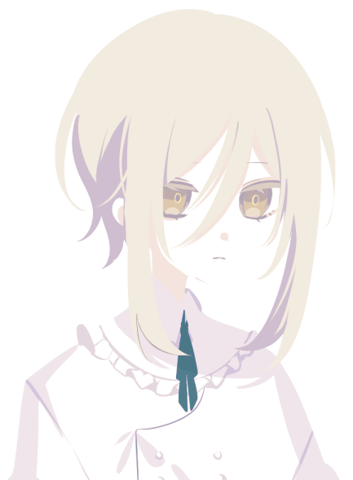


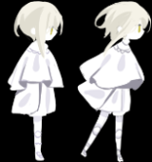


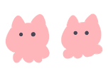

ゲーム素材（使いたい素材・自作・フリー素材）
背景イラスト／キャラクター絵
音素材（SE/BGM）
アニメーションGIFなど
既存の創作キャラクターを使用
BGMはフリー音源

Slide 7
技術・仕組み（使用ライブラリや技術）
基本：JavaScript（enchant.js／p5.jsなど）
JS内のみで作成
追加：どんな技術や工夫を使いたい？
ジャンプ機能、残機機能、回復
会話後にステージ移動

Slide 8
実現可能性・制作スケジュール（現実的な範囲）
この授業内でどこまで作れそうか？（３週間の実習期間）
現在横移動、ジャンプ設定、障害物と敵の設定、ステージ１の会話シーン
ステージ移動までは実装済み。
細かな不具合の調整も必要なので、最終日までにステージ３まではなんとか終わらせたい
難しそうな部分はどこか？
ステージごとの難易度設定、会話シーンの設定
他の人と協力できそうな部分（素材作成・サウンドなど）
ゲームの方向性が一緒な人とやり方の情報共有

